Slide 1

Разработан на основании решения Совета народных депутатов
Таштагольского городского поселения от «28» декабря 2015 года № 26

Slide 2
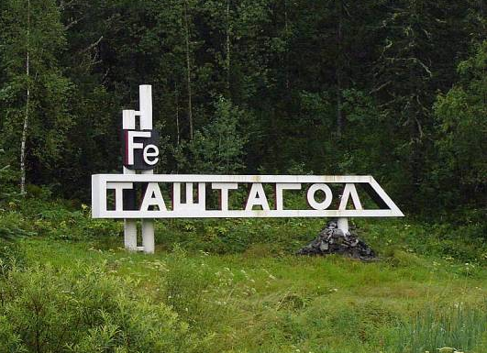
БЮДЖЕТ ТАШТАГОЛЬСКОГО ГОРОДСКОГО ПОСЕЛЕНИЯ НА 2016 ГОД

Slide 3
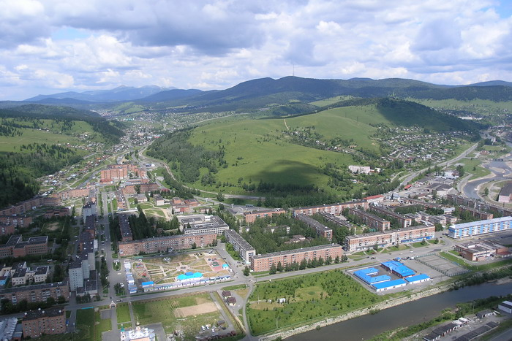
ОСНОВНЫЕ СОЦИАЛЬНО-ЭКОНОМИЧЕСКИЕ ПОКАЗАТЕЛИ ТАШТАГОЛЬСКОГО ГОРОДСКОГО ПОСЕЛЕНИЯ НА 2016 ГОД
Численность населения – 23 000 чел.
Объем отгруженных товаров собственного производства, выполненных работ и услуг – 1624 млн.руб.
Среднемесячная з/плата – 34 678 руб.
Уровень безработицы – 2,5 %

Slide 4
Бюджетный процесс в Таштагольском городском поселении – регламентируемая законодательством Российской Федерации деятельность органов местного самоуправления и иных участников бюджетного процесса по составлению и рассмотрению проектов бюджетов, утверждению и исполнению бюджетов, контролю за их исполнением, осуществлению бюджетного учета, составлению, внешней проверке, рассмотрению и утверждению бюджетной отчетности.
Бюджетный процесс состоит из следующих этапов:
Составление проекта бюджета на очередной финансовый год (Администрация Таштагольского городского поселения);
Рассмотрение проекта бюджета на очередной финансовый год (Совет народных депутатов Таштагольского городского поселения);
Утверждение бюджета на очередной финансовый год (Совет народных депутатов Таштагольского городского поселения);
Исполнение бюджета в текущем году.

Slide 5


Что такое бюджет?
Бюджет – важнейший инструмент регулирования экономики. В нем отражены цели развития общества и запланированы расходы для их достижения. Кроме того, бюджет – это обязательный для исполнения закон, являющийся основой системы контроля за сбором и эффективным расходованием бюджетных средств.

Slide 6
Чтобы понять, как устроен бюджет, сравним его с бюджетом отдельной семьи
Бюджет любой семьи делится на две части – доходы и расходы.
Доходы
Расходы
(-)Дефицит (+) Профи-цит)
Дефицит (расходы больше доходов)
Профицит (доходы больше расходов)

Slide 7

Доходы бюджета
Доходы бюджета – безвозмездные и безвозвратные поступления денежных средств в бюджет.
Доходы бюджета любого уровня состоят из налоговых и неналоговых доходов, а также безвозмездных поступлений
Доходы бюджета любого уровня состоят из налоговых и неналоговых доходов, а также безвозмездных поступлений
Налоговые доходы
Неналоговые доходы
Безвозмездные поступления
- земельный налог;
- налог на доходы физических лиц;
- налог на имущество организаций;
- иные налоговые доходы.
- доходы от использования государственного имущества;
- доходы от продажи земельных участков;
- штрафы, санкции, возмещение ущерба;
- иные неналоговые доходы.
-безвозмездные поступления из федерального бюджета (дотации, субсидии, субвенции,
иные межбюджетные трансферты);
- безвозмездные поступления от других бюджетов бюджетной системы;
- безвозмездные поступления от государственных организаций.
Notes:
7

Slide 8

Структура доходов бюджета
МО «Таштагольское городское поселение» тыс.руб.

Slide 9

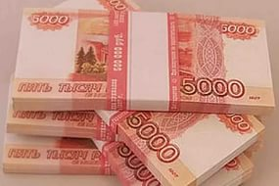
План по доходам бюджета МО «Таштагольского городского поселения» на 2016г. тыс.руб.
Наименование | 2016 год.
НДФЛ | 33 324
Акцизы | 5026,6
Налог на имущество физических лиц | 1827
Земельный налог | 58008
Налоговые доходы | 98185,6
Аренда земли | 5640
Платежи при пользовании природными ресурсами | 50
Доходы от продажи земельных участков | 200
Штрафы | 80
Неналоговые доходы | 5970
ИТОГО ДОХОДОВ | 104155,6
Дотация | 1218
Межбюджетные трансферты | 27700
ВСЕГО БЕЗВОЗМЕЗДНЫХ ПОСТУПЛЕНИЙ | 28918
ВСЕГО ДОХОДОВ | 133073,60

Slide 10
Расходы Таштагольского городского поселения на 2016 г.
Наименование показателя | Сумма, тыс.руб. | Уд. вес. %
Общегосударственные вопросы | 8921 | 6,4
Национальная безопасность и правоохранительная деятельность | 200 | 0,1
Национальная экономика | 37735 | 27,3
Жилищно-коммунальное хозяйство | 37100 | 26,8
Образование | 2520 | 1,8
Культура | 36367,6 | 26,3
Социальная политика | 886,4 | 0,6
Физическая культура и спорт | 14711,6 | 10,6
Средства массовой информации | 30 | 0,1
ИТОГО | 138471,6 | 100,0

Slide 11

Структура расходов бюджета
МО «Таштагольского городского поселения» тыс.руб.

Slide 12
Перечень муниципальных программ
Таштагольского городского поселения на 2016г. тыс.руб.
Предупреждение и ликвидация чрезвычайных ситуаций, обеспечение пожарной безопасности | 200,0
Проведение лесоохранных мероприятий в городских лесах | 105,0
Средства массовой информации | 30,0
Социальная поддержка населения | 3406,4
Информатизационное обеспечение | 240,0
Занятость населения | 400,0
Управление и распоряжение муниципальным имуществом, составляющим муниципальную казну | 1684,1
Поддержка малого и среднего предпринимательства | 30,0
Строительства и реконструкция объектов | 20,0
Дети – сироты | 30,0
Поддержка коренных и малочисленных народов | 20,0
Благоустройство территории Таштагольского городского поселения | 21050,0
Корректировка генерального плана Таштагольского городского поселения, проведение экспертизы проекта, правила застройки и землепользования | 100,0
Содержание, обслуживание и ремонт жилищного фонда | 100,0
Организация ритуальных услуг и содержание мест захоронения в Таштагольском городском поселении | 200,0

Slide 13
Перечень муниципальных целевых программ
Таштагольского городского поселения на 2016г. (продолжение) тыс.руб.
Совершенствование системы работы по вопросам награждения, поощрения и проведения организационных мероприятий на территории Таштагольского городского поселения | 60,0
Развитие культуры в Таштагольском городском поселении | 36367,6
Комплексное развитие системы коммунальной инфраструктуры Таштагольского городского поселения | 15300
Развитие автомобильных дорог общего пользования Таштагольского городского поселения | 25000
Развитие физической культуры и спорта в Таштагольском городском поселении | 14711,6
ВСЕГО | 119054,7

Slide 14
Контактная информация и обратная связь
Брошюра подготовлена Администрация Таштагольского городского поселения
Адрес: 652990, Кемеровская обл., г. Таштагол, ул. Ленина, 60
Электронная почта : tash-adm@mail.ru
Телефон приемной: (838473) 3-33-43
Факс: (838473) 2-36-13
Режим работы:
Понедельник - пятница с 8:30 до 17:30.
Перерыв с 12:30 до 13:30
Выходные дни: суббота, воскресенье
Notes:
14

